Slide 1
КГК СКОУ СКОШ 8 вида № 1 система работы узких специалистов по формированию сенсорных процессов и речи
Логопед Цибульская Виктория Александровна

Slide 2
Обследование речи
Устной
(звукопроизношение)
Письменной (чтения и письма)

Slide 3
Логопедические занятия
по коррекции нарушенных функций
Речевых
Фонетико-фонематических процессов. Лексико-грамматический строй речи.
Нарушений процессов чтения и письма
Неречевых
Мелкой моторики пальцев рук.
Психических процессов:
внимания;
памяти;
мышления.

Slide 4
Консультативно-профилактическая работа
Работа с родителями
Связь с психологом
Сотрудничество с коллегами
Повышение классификации
Научно-исследовательская работа
Аналитическая работа
Семинары и методические объединения

Slide 5
Основные задачи диагностики:
- выявление отклонений в развитии устной письменной речи;
- определение структуры речевого дефекта;
- формулировка речевого диагноза;
- построение системы индивидуальной коррекционной работы;
- отслеживание динамики речевого развития ребёнка и оценки эффективности коррекционного воздействия.

Slide 6
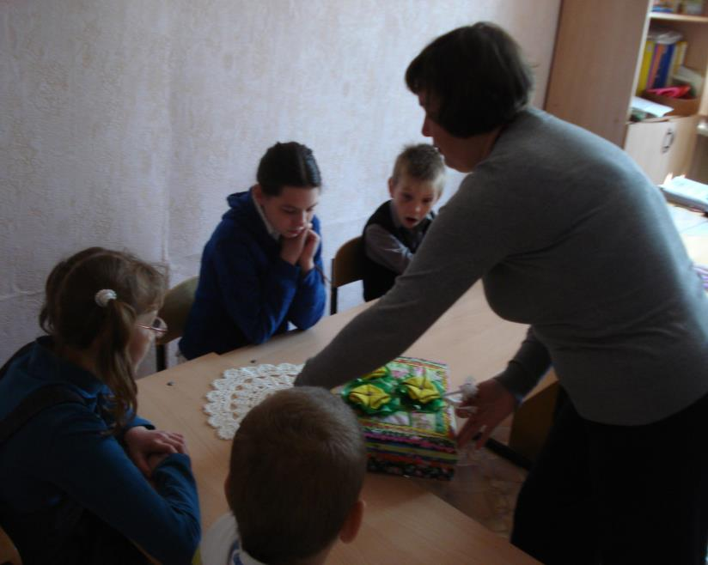

Slide 7
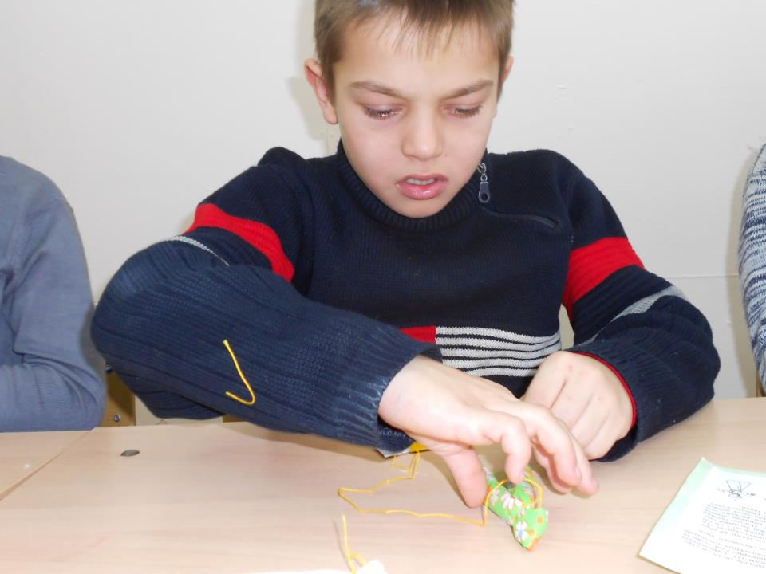

Slide 8
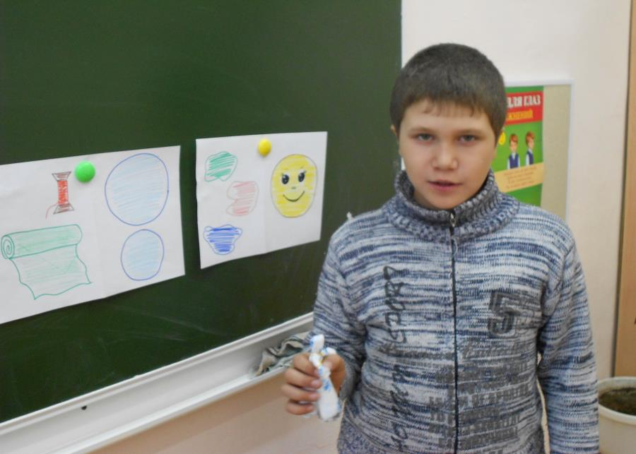

Slide 9
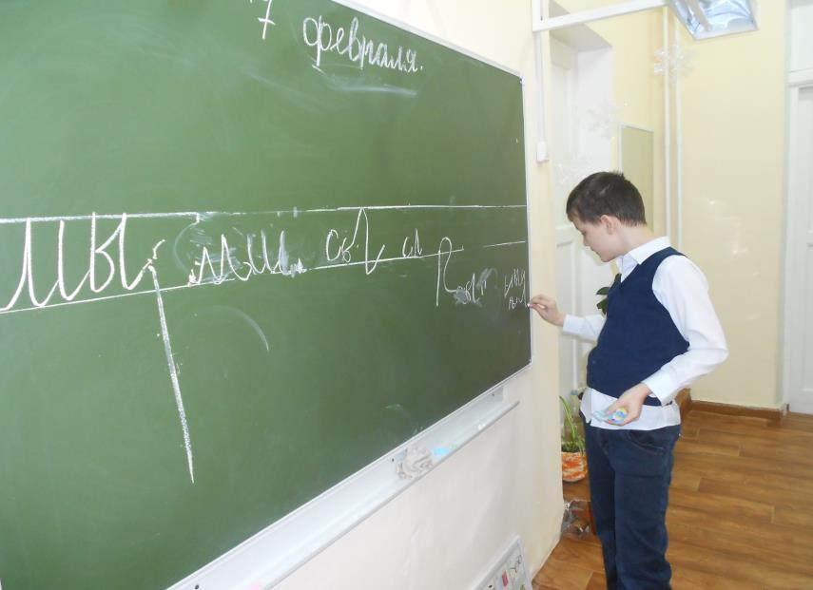

Slide 10
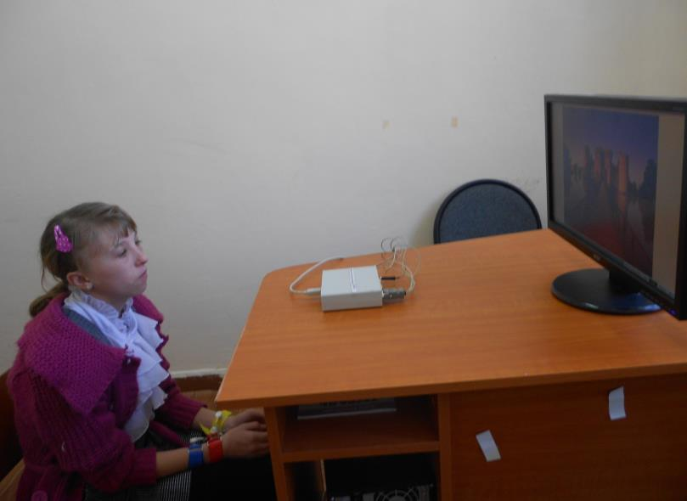

Slide 11
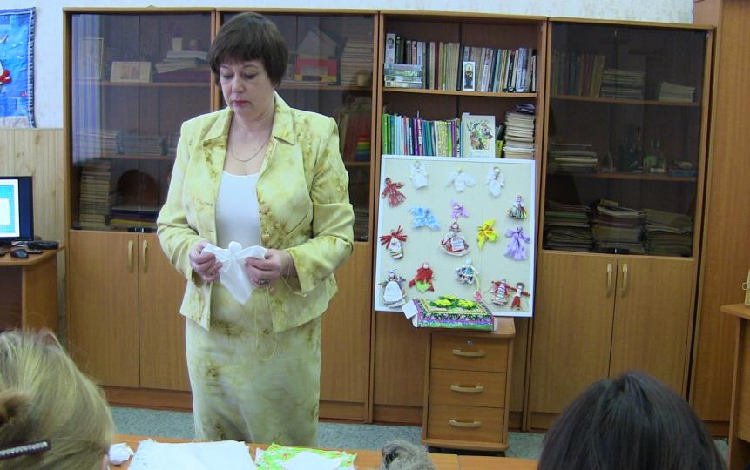

Slide 12
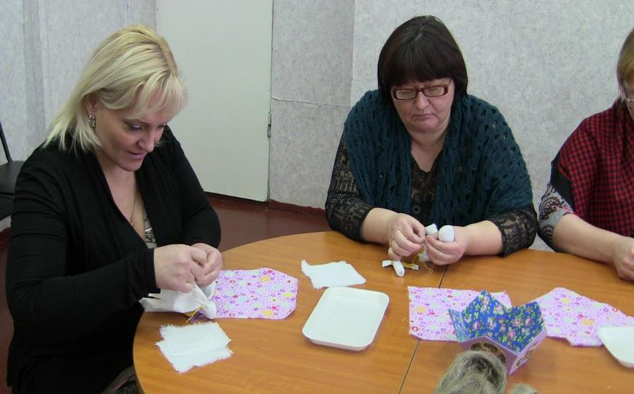

Slide 13
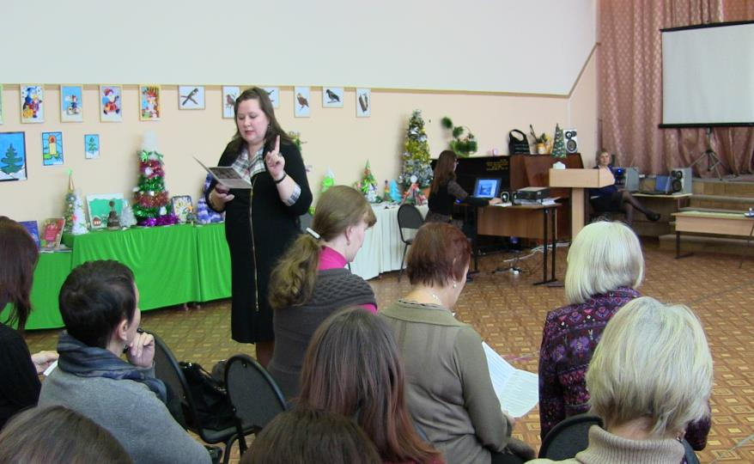

Slide 14
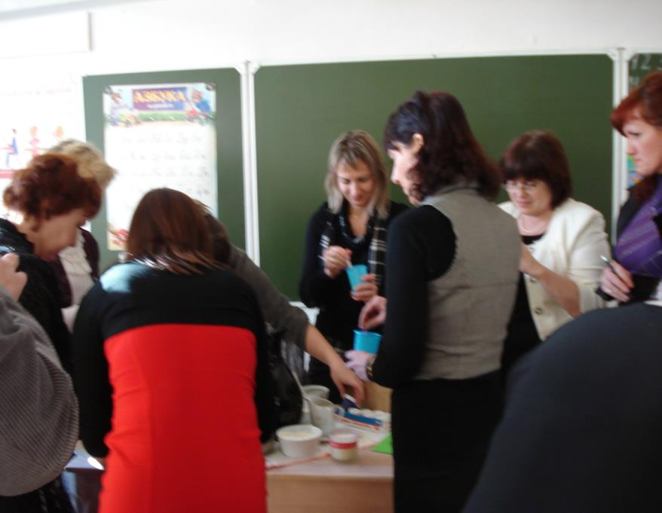

Slide 15
